Slide 1
汉威科技集团研究院
祥云物联平台的架构设计与实践分享
编制部门：物联网与AI技术中心
编制人：韩鹏飞
编制时间：2025年07月
Notes:
尊敬的各位领导、同事，大家下午好。我是物联网与AI技术中心的韩鹏飞，主要参与《祥云物联网平台》的研发管理。
今天我为大家带来《祥云物联平台的架构设计与实践分享》

Slide 2
目录
01
祥云平台技术演进
02
祥云平台技术架构
03
祥云平台的服务拆分
04
未来探索服务网格

Slide 3
01
祥云平台技术演进

Slide 4
祥云平台技术时间线
单体系统
实践SpringCloud框架
业务监控、流水线
2017
2019
2022
2023
2024
2025
初步实践分布式
全面K8S容器化
微服务拆分重构

Slide 5
2017-单体祥云
为何初期采用单体？
+ 祥云初期：设备接入量少、接入方式也相对单一。
+ 团队易组：单体应用开发是开发人员的基本技能。
+ 开发效率：单一代码库、框架易上手、本地调试简单等，
+ 部署运维：很简单，无需专业运维团队。
很好的保证了祥云的快速上线！

Slide 6
2019-初步实践分布式
单体祥云的几个痛点
+ 部署耦合：只能整体部署，满足不了对采集链路的稳定性要求。
+ 集群扩展：功能混在一起、集群化改造很复杂很难，一直都是单实例在运行。
+ 性能瓶颈：普通配置的单ECS服务器、无法满足更多的设备接入。
+ 代码臃肿：代码不断增加，调试启动变得很慢、代码合并冲突也越来越多。
祥云开始初步的微服务实践 →

Slide 7
2019-初步实践分布式
较为【初级】的分布式理解
+ 选用Dubbo作为服务治理框架，注册中心选用Zookeeper。
+ 配置中心：spring-cloud-config。
+ 服务拆分：部分业务代码封装在lib包、多服务同时使用。
+ 服务隔离：共享DB，个别表会被多个服务直接访问。
+ 集群支持：集群意识浅薄、主要是做分布式拆分。
+ 代码仓库：在同一个项目仓库下、每个服务是一个模块。
+ 可观测性：ELK。

Slide 8
2022-实践SpringCloud治理框架
大客户私有化部署祥云。按客户的技术栈要求，祥云需提供SpringCloud框架版本。
+ 治理框架：SpringCloud框架、注册中心用Eureka。
+ 配置中心：Apollo。
+ 服务调用：OpenFeign。
+ 微服务网关：Zuul。
+ 文件存储：MinIO。
+ 部署方式：K8S容器化部署。
借此机会，初步接触实践了K8S！
Notes:
祥云借此机会开始实践接触K8S。

Slide 9
2023-全面切换K8S容器化
K8S - 微服务部署基础设施
K8S实现了比传统 ECS 更高阶的自动化运维、资源利用率和环境一致性，成为微服务场景的事实部署标准。是支撑微服务落地的核心设施，解决“如何运行和管理”的问题。
祥云的K8S实践
+ 运维团队：招聘技术人才、组建K8S运维团队。
+ 风险转移：生产环境用阿里云ACK、测试环境完全自建。避免技术盲区造成生产事故。
+ 业务集群：业务服务的集群化适配改造、多副本运行。
+ 资源监控：服务器、K8S、基础中间件等的指标监控。
Notes:
all in k8s

Slide 10
2024-可观测性、流水线
祥云的可观测性
+ 日志中心：从ELK切换成云原生Loki。
+ 监控告警：基于Prometheus生态搭建的监控告警中心。
+ 业务监控：基于MicroMetric的业务指标埋点，实现业务级的监控告警。
+ 链路追踪：skywalking。
DevOps流水线
+ 经验积累：基于阿里云效的CI、CD快速落地，积累流水线实践经验。
+ 自建CI：gitlib-ci代替阿里云效CI。
+ 自建CD：argo-cd、workflows代替阿里云效CD。
Notes:
es很耗资源。
基础监控：ECS监控、K8S监控、基础中间件监控、JVM监控。
skywalking：耗内存、吃磁盘。

Slide 11
2025-祥云微服务拆分重构
基于【更深刻】理解进行拆分重构
+ 治理框架：去dubbo化、为未来迈向服务网格做铺垫。
+ 服务拆分：采用DDD作为拆分设计指导；避免出现lib包封装业务。
+ 资源隔离：各服务间资源访问隔离、只通过接口共享数据。
+ 集群意识：服务的无状态设计、集群是基本要求。
+ 代码仓库：每服务单独仓库、开发人员按需分配权限。
+ 有序重构：共分四个阶段、确保重构的有序推进。

Slide 12
02
祥云平台技术架构

Slide 13
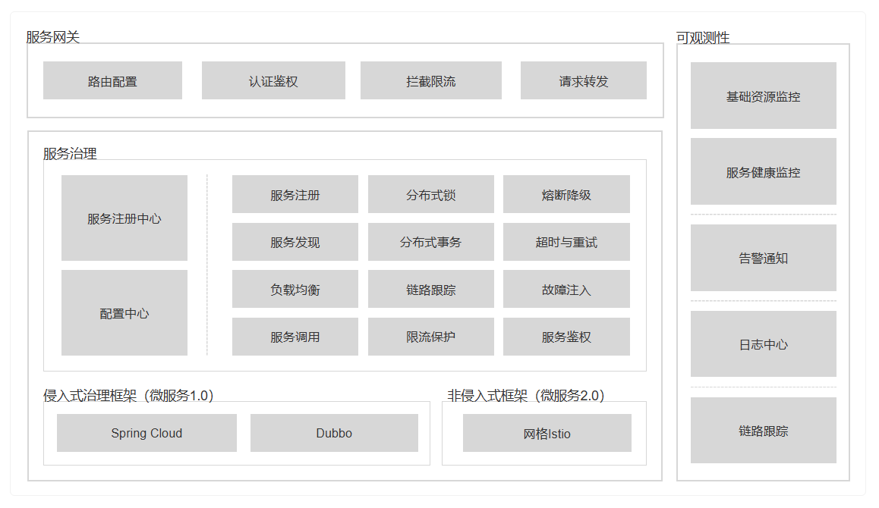
微服务架构必知
服务治理框架
配置外部化
服务发现与负载均衡
入口网关
运行监测
Notes:
服务治理框架：SDK侵入式、服务网格。
配置外部化：对各服务的配置项进行外部化、集中化管理。
服务发现与负载均衡：服务注册中心、客户端负载均衡。
入口网关：认证鉴权、限流、路由、转发
运行监测：监控告警、日志中心、链路追踪

Slide 14
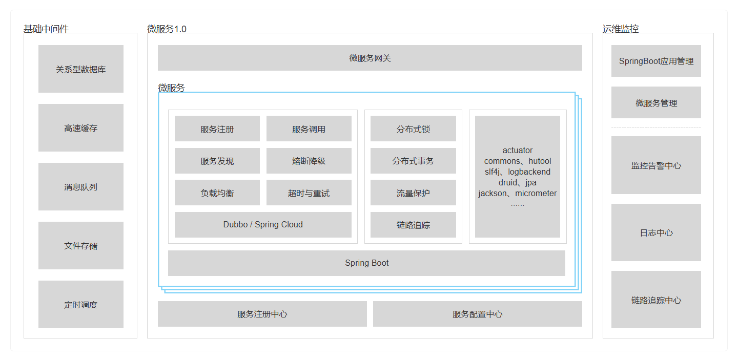
微服务1.0应用的典型架构
代码开发只需重点关注【SpringBoot业务服务】
Notes:
基础中间件：高性能分布式系统的基础保障。
微服务应用：配置中心、服务注册中心、【spirng-boot业务服务】、入口网关
运维监控：spring-boot-admin、服务治理管理、三大中心

Slide 15
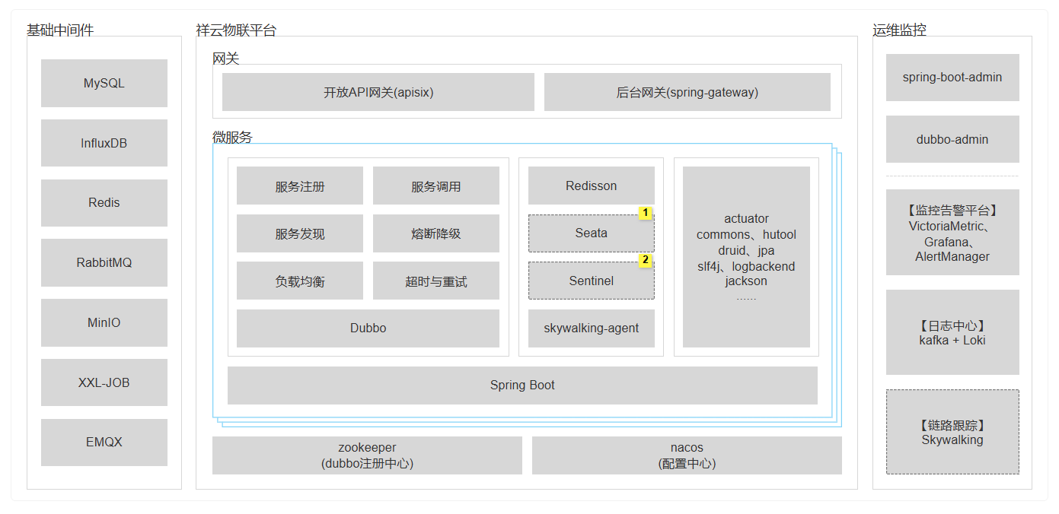
祥云平台架构技术栈
Notes:
基础中间件技术栈：高可用、高性能集群。
+ sharding-proxy + mysql集群
+ influxdb高版本不再开源，需更换技术栈
+ redis哨兵集群
微服务技术栈
+ 历史遗留原因导致存在两个网关。
skywalking使用踩坑

Slide 16
03
祥云平台的服务拆分

Slide 17
围绕【业务】做拆分
关于服务拆分，分<技术>和<业务>两个维度：
+ 围绕【技术】的拆分：通常以<基础中间件>形式存在。社区提供有<开箱即用>的各种组件。
+ 围绕【业务】的拆分：才是应用开发人员的重点关注所在。

Slide 18
DDD指导微服务设计
几个关键概念
+ 战略设计：大的模型如何划分为小模型、模型相互之间如何关联。
+ 战略设计产出：通常为上下文图、模块或微服务划分。
+ 核心域：系统的核心竞争力所在，对应软件的核心业务。
+ 支撑域：为核心域提供辅助能力，必要但非核心。
+ 通用域：通用的行业标准功能，绝不重复造轮子。
+ 限界上下文：同一术语在相同上下文中概念一致、不同上下文有不同含义。

Slide 19
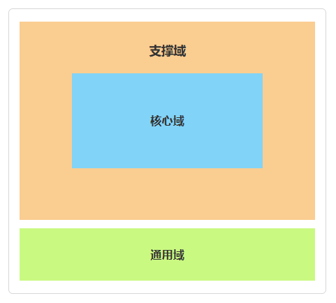
祥云的DDD子域关系
核心域 支配 支撑域
核心域：业务核心，稳定、可靠、性能好，最终会趋于成熟稳定。
支撑域：在核心域之上满足用户需求。易改动、易扩展、可定制。

Slide 20
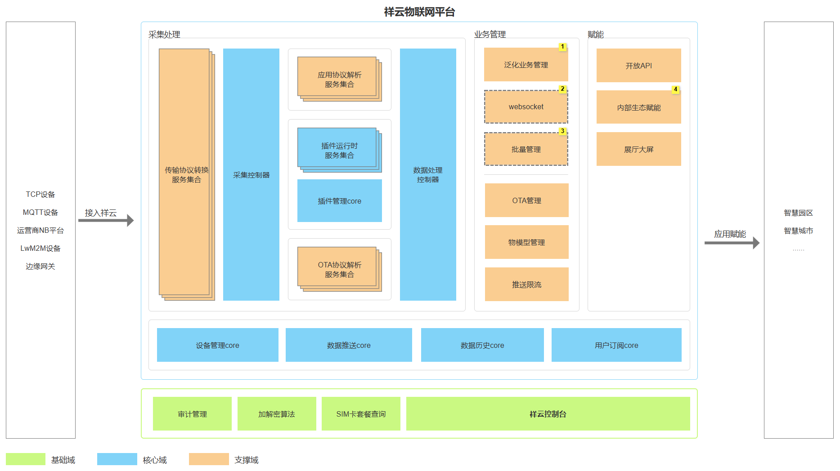
祥云的微服务拆分设计
Notes:
泛化业务管理：围绕设备管理、数据推送、数据历史、用户订阅的支撑域业务。
websocket服务 - 技术维度的服务拆分。
批量管理服务 - 技术因素限制（集群适配）、不得不提供的服务
内部生态赋能：内部生态开放的API接口。

Slide 21
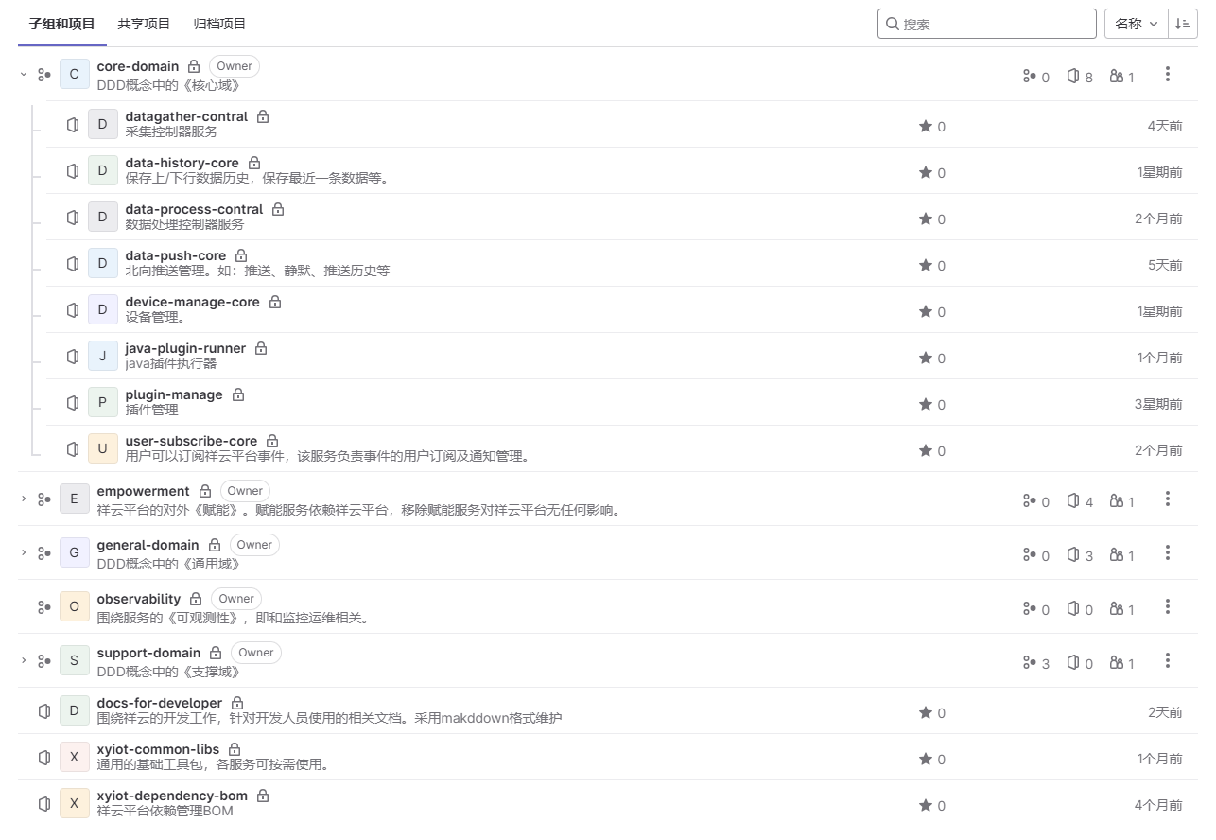
祥云Git仓库
Notes:
每服务单独仓库

Slide 22
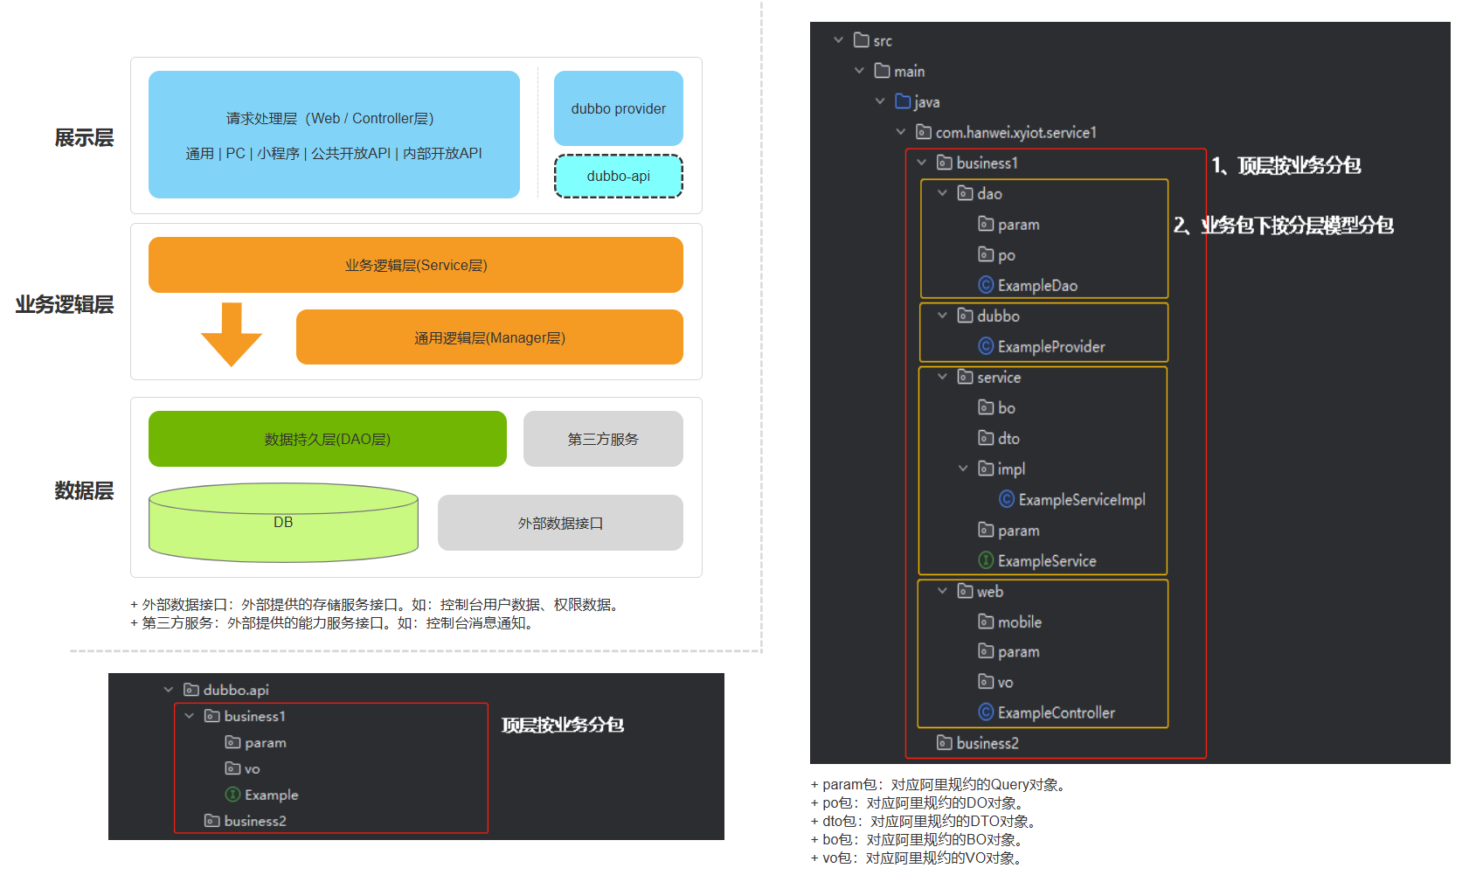
祥云的微服务工程结构

Slide 23
04
未来探索服务网格
Notes:
技术先进性

Slide 24
微服务治理：sdk模式 vs 服务网格
sdk模式的治理工具集在过去一段时间里得到了非常广泛的应用。虽然在代码上解耦了业务和治理逻辑，但运行时业务代码和治理逻辑还是在一个进程内。这就导致当需升级治理逻辑时，仍需要整个服务升级。而且存在语言绑定，即业务代码受限于治理逻辑的语言。
通过服务网格治理，治理逻辑以sidecar运行在独立的进程。业务代码和治理逻辑都以独立的进程存在，两者的代码和运行都无耦合，这样可以做到与开发语言无关，升级也相互独立。确切的说，服务网格是提供了一套具备云原生动态、弹性特点的应用治理基础设施。
核心进化：将服务治理的SDK剥离成为基础设施！
Notes:
为什么说服务网格是微服务2.0？
+ 核心进化：将服务治理能力从SDK包剥离成为基础设施层

Slide 25
时代选择服务网格
服务网格为何能大行其道：在云原生时代，采用各种语言开发的服务剧增，应用间的访问拓扑、治理需求也随之更复杂。原来的sdk模式无论是从形态、动态性还是可扩展性来说都不能满足需求。迫切需要一种具备云原生动态、弹性特点的应用治理基础设施。
目前，国内外云服务厂商都已经将服务网格以云服务形态提供了出来，和底层的基础设施相结合，提供了完整的服务治理解决方案。
Notes:
业界称服务网格为“微服务2.0”
为何能大行其道：(红字照读)

Slide 26
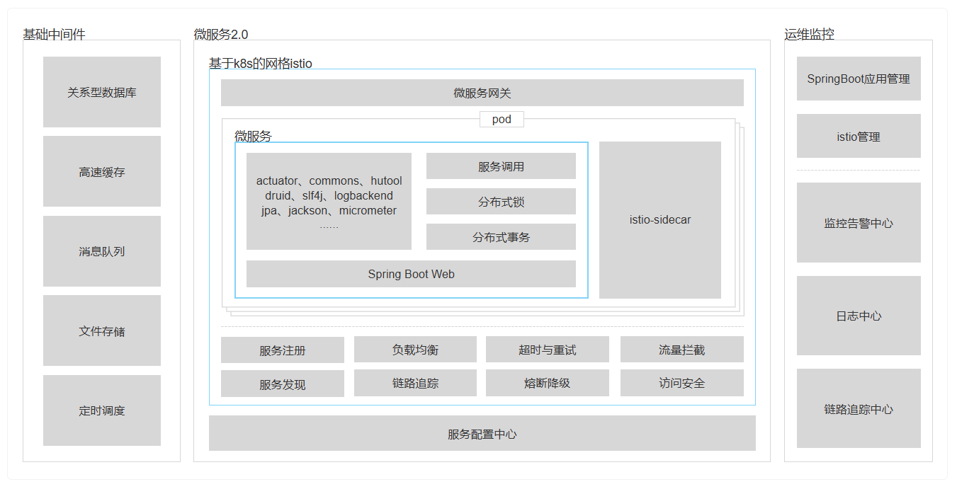
微服务2.0的架构探索
业务服务的代码开发【更加简单】了

Slide 27
网格落地的挑战
+ 架构复杂度提升：由于增加了sidecar代理层，调用层级和调试难度都会增加。
+ 运维复杂度提升：需维护控制平面和数据平面，运维技术能力要求更高。
+ 性能损耗问题：sidecar代理会产生额外开销，可能导致吞吐量下降。
+ 配置管理：搭建基于istio的CD流水线。
+ 监控与排障：必须构建istio的监控体系；排障时要穿透多层调用链。
+ 团队技能门槛：除了掌握K8S，还需掌握网格原理、Envoy代理等知识技能。
+ 渐进式推进：从非核心业务开始、渐进式铺开，避免盲目追求全功能覆盖。
更高的技术门槛！

Slide 28
单体 vs 微服务？
ECS裸机 vs Docker容器 vs k8s云原生？
SpringCloud治理 vs 网格istio治理？
适合的才是最好的！
Notes:
没有绝对意义上的技术先进，适合的才是最好的！

Slide 29
汇报完毕-感谢各位的聆听！

